Slide 1
节选自第五章《图》
《Graph》
第5章 图
课程名称：数据结构
课程性质：专业必修课
授课对象：本科二年级

Slide 2
图的结构定义
数据结构
Data Structures
图是由一个顶点集 V 和一个边集 R构成的数据结构。
Graph = (V , R )
图相关的名词和术语：

Slide 3

名词和术语
数据结构
Data Structures
有向图：图中的每条边都有方向的图。
边的两个顶点有次序关系，有向边<u , v>称为从顶点u到顶点v的一条弧，u称为弧尾（或始点），v称为弧头（或终点）；
有向图中弧<u , v>和弧<v, u>表示不同的二条边。
例如右图G1是有向图，G1=( V1, E1)，
其中：
V1={ v1 , v2, v3, v4, v5}
E1={<v1 , v2>,<v2, v3>, <v2, v4>,
<v4, v1 >, <v4, v2>,<v4, v5>, <v5 , v3>}

Slide 4

名词和术语
数据结构
Data Structures
无向图：图中的每条边没有方向的图。
边的两个顶点没有次序关系，无向图用边(u , v)表示对称弧<u , v>和<v, u>；
在无向图中弧<u , v>和弧<v , u>表示相同的边(u , v)。
例如右图G2是无向图，G2=( V2, E2)，
其中：
V2={ v1 , v2, v3, v4, v5}
E2={( v1 , v2), ( v1 , v4), ( v2, v3),
( v2 , v4), ( v3, v5), ( v4, v5)}

Slide 5
名词和术语
数据结构
Data Structures
权：若图中的边或弧上附加有数量信息，如用于表示从一个顶点到另一个顶点的距离、耗费的代价、所需的时间、次数等，这种可反映边或弧某种特征的数据称为权。
有向网：带权的有向图。
无向网：带权的无向图。
例如下图分别为有向网和无向网

Slide 6
名词和术语
数据结构
Data Structures
假设图中有 n 个顶点，e 条边，则
完全图：含有 e=n(n-1)/2 条边的无向图。
有向完全图：含有 e=n(n-1) 条弧的有向图。
若边或弧的个数 e<nlogn，则称作稀疏图，否则称作稠密图。
邻接------假若顶点v 和顶点w 之间存在一条边，则称顶点v 和w 互为邻接点。
关联-------边(v,w) 和顶点v 和w 相关联。
圈：图中连接同一个顶点的边叫圈。
平行边：图中两个顶点之间若有两条或两条以上的边，称这些边为平行边。
简单图：没有圈也没有平行边的图。

Slide 7
名词和术语
数据结构
Data Structures
顶点的度：和顶点v 关联的边的数目定义为点v的度，记为d(v)。
顶点的出度：在有向图中， 以顶点v为弧尾的弧的数目，
记为d⁺(v) 。
顶点的入度：在有向图中，以顶点v为弧头的弧的数目，
记为d-(v) 。
顶点的度：d(v)= d⁺(v) + d⁻(v) 。
例如在图G₂ 中，顶点v4 的度d(v4)=3，顶点v5 的度d(v5)=2；而在图G1中，顶点v4的入度d-(v4)= 1，v4 的出度d+ ( v4)=3，v4 的度d(v4)=4。

Slide 8
名词和术语
数据结构
Data Structures
路径：从顶点u 到顶点v 的路径是指一个顶点序列(u=v1, v2, …, Vn=v) 。
路径长度：路径上边的数目。
简单路径：序列中顶点不重复出现的路径。
简单回路：序列中第一个顶点和最后一个顶点相同的路径。
子图：G=(V, E)及G1=(V1, E1)是两个图，若满足V₁ V 且E₁ E，则称G₁ 是G 的子图，记为G₁ G。
生成子图：若G₁ G 且V₁=V，则称G₁ 是G 的生成子图。

Slide 9
名词和术语
数据结构
Data Structures
连通：若存在从顶点u 到v 的路径，则称u和v是连通的。
连通图：无向图 中的任意两个顶点u、v 都是连通的。
连通分量：若无向图为非连通图，则图中各个极大连通子图称作此图的连通分量。
强连通图：有向图中的每一对顶点u , v都存在从u 到v 和从v 到u的路径。
强连通分量：强连通图中的极大强连通子图。
生成树：一个连通图G 的生成树是一个极小连通生成子图，它含有图中全部顶点， 但只有足以构成一棵树的n-1条边。
有向树：如果一个有向图恰有一个顶点的入度为0，其余顶点的入度均为1，则是一棵有向树。

Slide 10
5.2 图的存储结构
数据结构
Data Structures
常用的有如下四种表示方法：
一、邻接矩阵表示法
二、邻接表表示法
三、有向图的十字链表表示法
四、无向图的邻接多重表表示法
I. 邻接矩阵表示法
II. 邻接表表示法
III. 十字链表表示法
IV. 邻接多重表

Slide 11
5.2.1 邻接矩阵表示法
数据结构
Data Structures
定义：矩阵的元素邻接矩阵A_{G}=(aij) n×n 是n 阶方阵（n×n 的二维数组）
其中
例1
0 | v1
1 | v2
2 | v3
3 | v4
4 | v5
I. 邻接矩阵表示法
II. 邻接表表示法
III. 十字链表表示法
IV. 邻接多重表

Slide 12
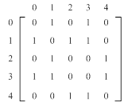
邻接矩阵表示法
数据结构
Data Structures
例2
有向图的邻接矩阵为非对称矩阵，而无向图的邻接矩阵为对称矩阵。
0 | v1
1 | v2
2 | v3
3 | v4
4 | v5
I. 邻接矩阵表示法
II. 邻接表表示法
III. 十字链表表示法
IV. 邻接多重表

Slide 13
邻接矩阵表示法
数据结构
Data Structures
enum GraphStyle // 图的类型
{ DG, // 有向图
DN, // 有向网
UDG, // 无向图
UDN // 无向网
};
#define MAX_VERTEX_NUM 20 //最大顶点个数
template <class VertexType>
class ALGraph
{ public:
…… //图的基本操作
private:
int numVertices; // 顶点个数
int numEdges; // 边或弧的条数
GraphStyle style; // 图的类型
VertexType vertices[MAX_VERTEX_NUM]; // 顶点信息，对无权图，
//用1或0表示相邻否；对带权图，则为权值类型，方便起见，设权为整型
int adjMatrix[MAX_VERTEX_NUM][MAX_VERTEX_NUM]; //边(弧)信息
};
I. 邻接矩阵表示法
II. 邻接表表示法
III. 十字链表表示法
IV. 邻接多重表

Slide 14
邻接矩阵表示法的优缺点
数据结构
Data Structures
一个邻接矩阵需要的存储空间是O(n²)（需存放n个顶点和n²条边的信息量）。
显然，邻接矩阵的存储空间与其边或弧的数目无关，因此这种存储结构适用于稠密图，但对于稀疏图而言，存储密度较低。
邻接矩阵可以较方便地求各邻接点的位置，但不宜于顶点的插入和删除操作。
I. 邻接矩阵表示法
II. 邻接表表示法
III. 十字链表表示法
IV. 邻接多重表

Slide 15


5.2.2 邻接表表示法
数据结构
Data Structures
邻接表是图的一种链式存储结构。在邻接表表示法中，对图中每个顶点建立一个邻接表（一般采用单链表结构），第i个邻接表中的每个结点表示与顶点v_{i}相关联的边（对有向图是以顶点v_{i}为尾的弧）。
每个边/弧结点由3个域组成，其中，adjVertex表示与顶点v_{i}邻接的点在图中的位置；weight表示该边或弧的权值，如果不是网，可以省略该数据项；next指针指示下一条边或弧的结点。
此外，每个链表上附设一个表头结点，data表示顶点v_{i}的数据信息，edgeList指向链表中的第一个结点。
I. 邻接矩阵表示法
II. 邻接表表示法
III. 十字链表表示法
IV. 邻接多重表

Slide 16
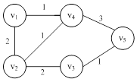
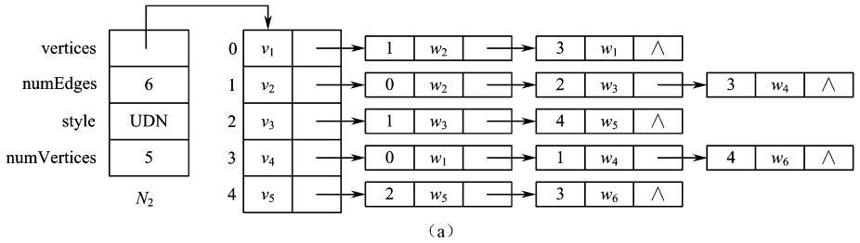
无向网的邻接表
数据结构
Data Structures
例如：右图无向网N₂的邻接表如下图所示。
VertexNode
EdgeNode
I. 邻接矩阵表示法
II. 邻接表表示法
III. 十字链表表示法
IV. 邻接多重表

Slide 17
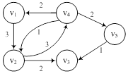
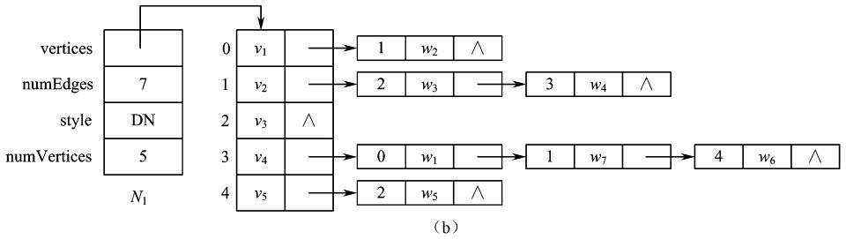
有向网的邻接表
数据结构
Data Structures
例如：右图有向网N₁的邻接表如下图所示。
VertexNode
EdgeNode
I. 邻接矩阵表示法
II. 邻接表表示法
III. 十字链表表示法
IV. 邻接多重表

Slide 18
邻接表表结点（边/弧结点的存储结构）
数据结构
Data Structures
// 定义邻接表的表结点(边/弧结点)
class EdgeNode
{
public:
EdgeNode(int=-1, int=0); // 默认参数的构造函数
int adjVertex; // 该边或弧关联的顶点在图中的序号
int weight; // 该边或弧的权值
EdgeNode *next; // 指向下一条边或弧的指针
};
I. 邻接矩阵表示法
II. 邻接表表示法
III. 十字链表表示法
IV. 邻接多重表

Slide 19
EdgeNode构造函数
数据结构
Data Structures
// 构造这个顶点的邻接表（用参数初始化表对数据成员初始化）
// 参数a为邻接顶点的序号；参数w为边的权值，默认权值为0
EdgeNode::EdgeNode(int a, int w):adjVertex(a), weight(w), next(NULL){ }
I. 邻接矩阵表示法
II. 邻接表表示法
III. 十字链表表示法
IV. 邻接多重表

Slide 20
邻接表头结点的存储结构
数据结构
Data Structures
// 定义邻接表的头结点
template <class VertexType>
class VertexNode
{
public:
void ClearEdgeList(); // 删除这个顶点的邻接表
bool AppendEdge(int, int=0);
// 在这个顶点的邻接表中加入一条边
bool RemoveEdge(int); // 在这个顶点的邻接表中删除一条边
VertexType data; // 顶点的数据信息
EdgeNode *edgeList;// 指向第一条依附该顶点的边的指针
};
I. 邻接矩阵表示法
II. 邻接表表示法
III. 十字链表表示法
IV. 邻接多重表

Slide 21
图的邻接表存储结构
数据结构
Data Structures
//图的邻接表定义
//VertexType是顶点的数据类型，如果VertexType不是简单的数据
//类型，在定义VertexType时，必须重载= =运算符，用于判断两个
//顶点数据是否相等。
Template<class VertexType >
Class ALGraph
{
…
private:
VertexNode<VertexType> *vertices;
int numVertices;
int numEdges;
int maxVertices;
GraphStyle style;
};
I. 邻接矩阵表示法
II. 邻接表表示法
III. 十字链表表示法
IV. 邻接多重表

Slide 22
ClearEdgeList函数
数据结构
Data Structures
//删除这个顶点的邻接表。清空这个顶点的邻接表中的各结//点，并把头结点的edgeList值设为空。
template<class VertexType>
void VertexNode<VertexType>::ClearEdgeList()
{
EdgeNode *p, *q;
p=edgeList;
while(p!=NULL)
{
q=p->next;
delete p;
p=q;
}
edgeList=NULL;
}
I. 邻接矩阵表示法
II. 邻接表表示法
III. 十字链表表示法
IV. 邻接多重表

Slide 23
AppendEdge函数
数据结构
Data Structures
//在这个顶点的邻接表的最后加入一条边，若邻接表中已存在该边，则返回false。参数v为邻接顶点序号，wgh为加入边的权值
template<class VertexType>
bool VertexNode<VertexType>::AppendEdge(int v, int wgh)
{
EdgeNode *p=edgeList;
EdgeNode *q=NULL;
while(p!=NULL){
if(p->adjVertex==v)
return false;
q=p;
p=p->next;
} //while
p=new EdgeNode(v, wgh); // 在邻接表的最后加上一条边
if(q==NULL)
edgeList=p；
else
q->next=p;
return true;
}
I. 邻接矩阵表示法
II. 邻接表表示法
III. 十字链表表示法
IV. 邻接多重表

Slide 24
RemoveEdge函数
数据结构
Data Structures
//在这个顶点的邻接表中删除一条边。在邻接表中若发现这条边，则删除该边的表结点。//参数v为要删除边的邻接顶点序号
template <class VertexType>
bool VertexNode<VertexType>::RemoveEdge(int v)
{ EdgeNode *p=edgeList;
EdgeNode *q=NULL; //遍历邻接表，如果发现这条边，则删除
while(p!=NULL){
if(p->adjVertex==v){
if(p==edgeList) edgeList=p->next;
else q->next=p->next;
delete p;
return true; }//if
q=p;
p=p->next; }//while
return false;
}
I. 邻接矩阵表示法
II. 邻接表表示法
III. 十字链表表示法
IV. 邻接多重表

Slide 25
图的邻接表类（存储结构)
数据结构
Data Structures
// VertexType是顶点的数据类型，如果VertexType不是简单的// 数据类型，在定义VertexType时，必须重载==运算符，用于// 判断两个顶点数据是否相等
template <class VertexType>
class ALGraph
{
public:
enum GraphStyle // 图的类型
{
DG, // 有向图
DN, // 有向网
UDG, // 无向图
UDN // 无向网
};
I. 邻接矩阵表示法
II. 邻接表表示法
III. 十字链表表示法
IV. 邻接多重表

Slide 26
图的邻接表类(续 1 ）
数据结构
Data Structures
ALGraph(int = 0, GraphStyle = UDG);
// 构造函数，默认图的类型为无向图
~ALGraph();
int LocateVertex(const VertexType&);
// 根据顶点的数据，找到顶点在顶点表中的序号
inline int GetNumVertices(); // 取得图中的顶点数目
bool GetVertex(int, VertexType&); // 根据序号，取得顶点的数据
bool SetVertex(int, const VertexType&);
// 根据序号，设置顶点的数据
bool InsertVertex(const VertexType&); // 插入一个顶点
bool DeleteVertex(const VertexType&); // 删除一个顶点
bool Insertedge(const VertexType&, const VertexType&, int = 0);
// 插入一条边
bool Deleteedge(const VertexType&, const VertexType&);
// 删除一条边
I. 邻接矩阵表示法
II. 邻接表表示法
III. 十字链表表示法
IV. 邻接多重表

Slide 27
图的邻接表类（续 2 ）
数据结构
Data Structures
int GetFirstAdjVex(int);
// 根据序号，取得顶点的第一个邻接顶点的序号
int GetNextAdjVex(int v, int w);
// 根据序号，取得v(相对于w)的下一个邻接顶点序号
bool Getedge(int, int,edgeNode*&);
// 根据顶点序号，取得两顶点之间的边
inline int GetNumedges();
// 取得图中的边数
void DFSTraverse(void (*Visit)(const VertexType&));
// 深度优先遍历图
void BFSTraverse(void (*Visit)(const VertexType&));
// 广度优先遍历图
I. 邻接矩阵表示法
II. 邻接表表示法
III. 十字链表表示法
IV. 邻接多重表

Slide 28
图的邻接表类（续 3 ）
数据结构
Data Structures
private:
void DFS(void (*Visit)(const VertexType&), int);
// 从一个顶点出发深度优先遍历图
VertexNode<VertexType> *vertices; // 顶点表
int numVertices; // 顶点个数
int numedges; // 边数
int maxVertices; // 最多可存放的顶点个数
GraphStyle style; // 图的类型
bool *visited; // 在遍历时存放是否访问过的标志
};
I. 邻接矩阵表示法
II. 邻接表表示法
III. 十字链表表示法
IV. 邻接多重表

Slide 29
有向网的邻接表
数据结构
Data Structures
例如：右图有向网N1的邻接表如下图所示。
I. 邻接矩阵表示法
II. 邻接表表示法
III. 十字链表表示法
IV. 邻接多重表

Slide 30
邻接表表示法的优缺点
数据结构
Data Structures
若无向图（或网）中有n个顶点、e条边，则它的邻接表需n个头结点和2e个表结点。显然，针对稀疏图而言，用邻接表表示法比邻接矩阵表示法节省存储空间。邻接表中顶点vi的度恰为第i个链表中的结点数。
若有向图（或网）中有n个顶点、e条弧，则它的邻接表需n个头结点和e个表结点。顶点vi的出度为第i个链表中的结点数，但要计算这个顶点的入度则需遍历所有邻接表。
有时为了便于求一个顶点的入度，或者如果需要反复访问一个顶点的直接前驱（即关联该顶点的弧的弧尾），可以建立一个有向图（或网）的逆邻接表，即对每个顶点vi建立一个链接，用以链接以顶点vi为头的弧。
I. 邻接矩阵表示法
II. 邻接表表示法
III. 十字链表表示法
IV. 邻接多重表

Slide 31
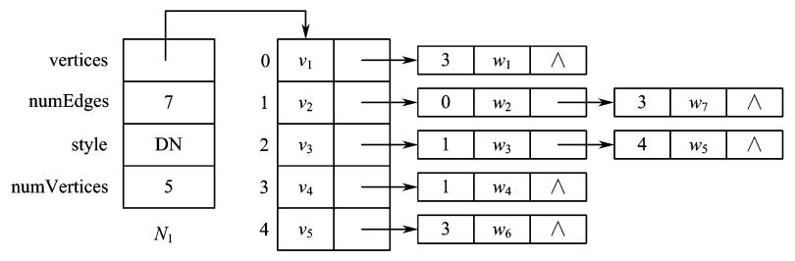
有向网的逆邻接表
数据结构
Data Structures
例如：右图有向网N₁的逆邻接表如下图所示。
I. 邻接矩阵表示法
II. 邻接表表示法
III. 十字链表表示法
IV. 邻接多重表

Slide 32

5.2.3 十字链表表示法
数据结构
Data Structures
十字链表表示法是有向图的另一种链式存储结构，可以看成将有向图的邻接表和逆邻接表相结合所得到的一种链表。
在十字链表中，对应于有向图中每一条弧有一个结点。其中，tailVertex和headVertex分别表示该弧的弧尾和弧头各自在图中的位置；weight表示该弧的权值；tailNext指向下一条与tailVertex（弧尾）相关联的弧，headNext指向下一条与headVertex（弧头）相关联的弧。
类似地，对应于图中的每个顶点也设一个头结点。其中，data表示顶点的数据，firstIn指针指向以该顶点为弧头的第一个弧结点，firstOut指针指向以该顶点为弧尾的第一个弧结点。
I. 邻接矩阵表示法
II. 邻接表表示法
III. 十字链表表示法
IV. 邻接多重表

Slide 33
十字链表弧结点的存储结构
数据结构
Data Structures
// 定义十字链表的弧结点结构
class EdgeNode
{
public:
int tailVertex, headVertex;
// 该弧中的弧尾和弧头各自在图中的序号
int weight; // 该弧的权值
EdgeNode *tailNext,*headNext;
};
I. 邻接矩阵表示法
II. 邻接表表示法
III. 十字链表表示法
IV. 邻接多重表

Slide 34
十字链表头结点的存储结构
数据结构
Data Structures
// 定义头结点结构
template <class VertexType>
class VertexNode
{
public:
VertexType data; // 顶点的数据
EdgeNode *firstIn, *firstOut;
// firstIn表示以该顶点为弧头的第一个弧结点，
// firstOut表示以该顶点为弧尾的第一个弧结点
};
I. 邻接矩阵表示法
II. 邻接表表示法
III. 十字链表表示法
IV. 邻接多重表

Slide 35
图的十字链表的存储结构
数据结构
Data Structures
// 图的十字链表定义
template <class VertexType>
class ALGraph
{
...
private:
VertexNode <VertexType> *vertices; // 顶点表
int numVertices; // 顶点个数
int numEdges; // 弧数
int maxVertices; // 最多可存放的顶点个数
};
I. 邻接矩阵表示法
II. 邻接表表示法
III. 十字链表表示法
IV. 邻接多重表

Slide 36
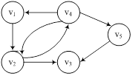
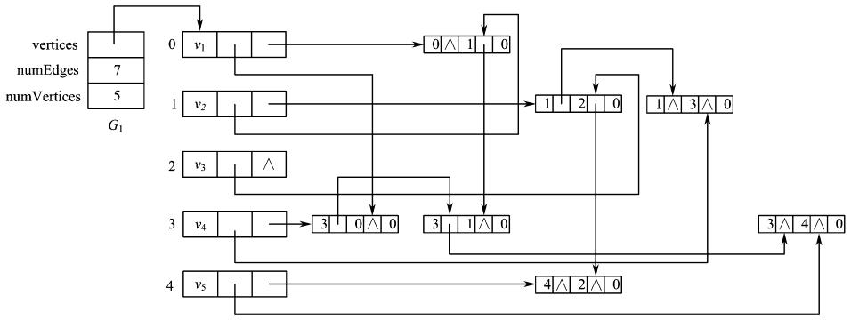
十字链表图例
数据结构
Data Structures
例如：右图有向图G₁的十字链表如下图所示。
I. 邻接矩阵表示法
II. 邻接表表示法
III. 十字链表表示法
IV. 邻接多重表

Slide 37
十字链表表示法的优缺点
数据结构
Data Structures
在十字链表中既容易找到以顶点v_{i}为尾的的弧，也容易找到以顶点v_{i}为头的弧，因此可容易求出每个顶点的出度和入度。
建立十字链表的时间复杂度和建立邻接表是相同的，都是O(n+e)。
I. 邻接矩阵表示法
II. 邻接表表示法
III. 十字链表表示法
IV. 邻接多重表

Slide 38
5.2.4 邻接多重表
数据结构
Data Structures
在无向图的邻接表存储结构中，边（v_{i}，v_{j}）既会出现在vi的链表中，也会出现在v_{j}的链表中，因此一条边对应两个结点。
这一点给图的某些操作带来不便，例如在执行某个操作时，需要对搜索过的边做记号，这时就要找到表示同一条边的两个结点，无形中延长了执行时间。
于是，人们又提出了无向图的邻接多重表表示方法。其主要思想是将邻接表中表示一条边的两个结点合并成一个结点。
I. 邻接矩阵表示法
II. 邻接表表示法
III. 十字链表表示法
IV. 邻接多重表

Slide 39

5.2.4 邻接多重表
数据结构
Data Structures
邻接多重表表示法是无向图/网的另一种链式存储结构。如果每条边只用一个表结点表示，且同时位于这条边所关联的两个顶点的链表中，这样的存储结构称为邻接多重表。
每条边的结点结构中adjVertex1和adjVertex2表示该边的两个邻接顶点各自在图中的位置；weight表示该边的权值；next1指向下一条与顶点adjVertex1相关联的边；next2指向下一条与顶点adjVertex2相关联的边；visited表示在遍历时是否访问过的标志。
每个顶点也用一个结点表示，在头结点中，data表示顶点的数据信息，edgeList表示指向第一条依附于该结点的边的指针。
I. 邻接矩阵表示法
II. 邻接表表示法
III. 十字链表表示法
IV. 邻接多重表

Slide 40
邻接多重表表结点的存储结构
数据结构
Data Structures
// 定义邻接多重表的表结点
class EdgeNode
{
public:
EdgeNode(int=-1, int=-1, int=0, int=0);
// 构造函数
int adjVertex1, adjVertex2 ;
// 该边关联的邻接顶点在图中的序号
int weight; // 该边的权值
EdgeNode *next1,*next2;
bool visited; // 在遍历时存放是否访问过的标志
};
I. 邻接矩阵表示法
II. 邻接表表示法
III. 十字链表表示法
IV. 邻接多重表

Slide 41
数据结构
Data Structures
邻接多重表头结点的存储结构
// 定义头结点
template <class VertexType>
class VertexNode
{
public:
VertexType data; // 顶点的数据
EdgeNode *edgeList; // 指向第一条依附于该结点的边的指针
};
I. 邻接矩阵表示法
II. 邻接表表示法
III. 十字链表表示法
IV. 邻接多重表

Slide 42
图的邻接多重表的存储结构
数据结构
Data Structures
// 图的邻接多重表定义
template <class VertexType>
class ALGraph
{
...
private:
VertexNode<VertexType> *vertices; // 顶点表
int numVertices; // 顶点个数
int numedges; // 边数
int maxVertices; // 最多可存放的顶点个数
};
I. 邻接矩阵表示法
II. 邻接表表示法
III. 十字链表表示法
IV. 邻接多重表

Slide 43
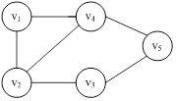
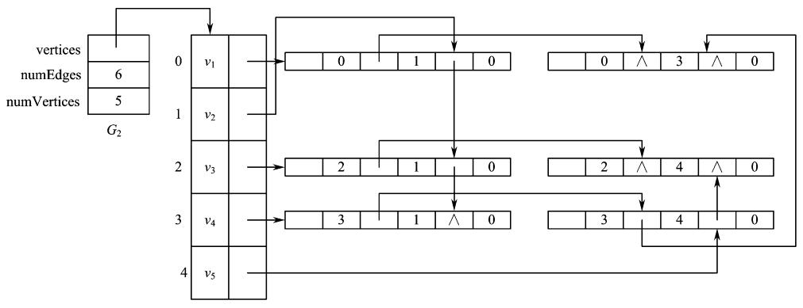
邻接多重表的存储结构
数据结构
Data Structures
例如：右图无向图G₂的邻接多重表如下图所示。
I. 邻接矩阵表示法
II. 邻接表表示法
III. 十字链表表示法
IV. 邻接多重表

Slide 44
5.3 图的基本操作
数据结构
Data Structures
本节以邻接表作存储结构，来介绍图的一些基本操作。
主要内容：
介绍一组图中有关顶点的基本操作。
介绍图中的一些基本操作。
图的遍历

Slide 45
图的构造函数
数据结构
Data Structures
//构造一个最多含s个顶点，类型为gs的图G。参数s为该图最多可存放的顶点个数，gs为图的类型，如未说明，则默认为无向图UDG；如果顶点个数s>0，则申请s个邻接表的头结点空间。
template <class VertexType>
ALGraph(VertexType)::ALGraph(int s, GraphStyle gs):
numVertices(0),numEdges(0), maxVertices(s), style(gs)
{
if(s>0)
vertices=new VertexNode(VertexType)[s];
}

Slide 46
5.3.1 图的析构函数
数据结构
Data Structures
//用于销毁图G，逐个删除顶点的表结点，最后删除邻接表。
template <class VertexType>
ALGraph(VertexType)::~ALGraph()
{
for (int i=0; i<numVertices; i++)
vertices[i].ClearedgeList();
if (maxVertices!=0)
delete[] vertices;
}

Slide 47
GetVertex函数
数据结构
Data Structures
//根据序号，取得顶点vex的数据
//参数v为顶点序号；参数vex用于返回顶点数据
template(class VertexType)
bool ALGraph(VertexType)::GetVertex(int v,
VertexType&vex)
{
if(v<0||v>=numVertices)
return false;
vex=vertices[v].data;
return true;
}

Slide 48
SetVertex函数
数据结构
Data Structures
//根据顶点的序号，设置顶点vex的数据
// 参数v为顶点序号；参数vex用于设臵的顶点数据
template(class VertexType)
bool ALGraph(VertexType)::SetVertex(int v, const VertexType &vex)
{
if(v<0||v>=numVertices)
return false;
vertices[v].data=vex;
return true;
}

Slide 49
InsertVertex函数
数据结构
Data Structures
//在图中插入一个顶点。如果存在的顶点个数或者邻接表的头结点中已有该顶点，则返回；否则增加邻接表的头结点，其data域为该顶点数据，edgeList域为NULL，并将顶点个数numVertices加1。
// 参数vex为要插入的顶点数据
template <class VertexType>
bool ALGraph<VertexType>::InsertVertex(const VertexType &vex)
{ // 如果存在的顶点个数已达最大值，则返回
if(numVertices==maxVertices)
return false;

Slide 50
InsertVertex函数（续）
数据结构
Data Structures
// 判断相同的顶点是否存在，如存在，则返回
for(int i=0; i<numVertices; i++)
if(vertices[i].data==vex)
return false;
// 增加一个头顶点
vertices[numVertices].data=vex;
vertices[numVertices++].edgeList=NULL;
return true;
}

Slide 51
LocateVertex函数
数据结构
Data Structures
//根据顶点的数据，找到顶点在邻接表中的序号，如未找到，则返回值为1。
// 参数vex为顶点的数据
// 返回值为顶点的序号；如返回-1，未找到相关的顶点
template <class VertexType>
int ALGraph<VertexType>::LocateVertex(const VertexType & vex)
{
for(int i=0; i<numVertices; i++)
if(vertices[i].data==vex)
return i;
return -1;
}

Slide 52
DeleteVertex函数
数据结构
Data Structures
//在图中删除一个顶点。首先在邻接表中找到要删除的顶点的序号，若未找到则返回；然后遍历邻接表中的其他顶点，如果这些顶点的链表中包含了要删除的顶点，则把相应的边结点删除，边数减1；最后，在邻接表中删除该顶点的头结点，顶点数减1，并将序号大于要删除的顶点序号的每个顶点其序号都减1。
// 参数vex为欲删除顶点的值
template <class VertexType>
bool ALGraph<VertexType>::DeleteVertex(const VertexType &vex)
{
int i;
int v;
// 在邻接表中找到要删除顶点的序号，如果没找到，则返回
if((v=LocateVertex(vex))==-1)
return false;

Slide 53
DeleteVertex函数（续 1 ）
数据结构
Data Structures
// 遍历其他顶点，如果这些顶点的链表中包含了要删除的顶点，则移除
for(i=0; i<numVertices; i++)
if(i!=v)
{
if(vertices[i].RemoveEdge(v))
numEdges--;
}
// 在顶点表中删除序号为v的顶点
vertices[v].ClearEdgeList();
for(i=v; i<numVertices-1; i++)
vertices[i]=vertices[i+1];
numVertices--;

Slide 54
DeleteVertex函数（续 2 ）
数据结构
Data Structures
// 如果在所有的邻接边表中的顶点序号大于要删除的顶点序号， 则将顶点序号减1
EdgeNode *p;
for (i=0; i<numVertices; i++)
{ // 遍历该顶点的邻接边点，调整邻接顶点序号
p=vertices[i].edgeList;
while(p!=NULL)
{ // 判断邻接顶点号是否大于要删除的顶点号
if(p->adjVertex>v)
p->adjVertex--; //如果>v，则将顶点号减1
p=p->next;
}
}
return true;
}

Slide 55
InsertEdge函数
数据结构
Data Structures
//在图中插入一条边(vex1 , vex2)。先找到给出的两个顶点vex1、vex2在邻接表中的序号，在第一个顶点vex1的链表中插入边( vex1 , vex2)，若该图是无向图，则同样在vex2的链表中插入边( vex2, vex1)，最后边数加1。
// 参数vex1、vex2为要插入弧的两个顶点的值；参数wgh为欲插入边的权值，默认值为0
template <class VertexType>
bool ALGraph<VertexType>::InsertEdge(const VertexType
&vex1,const VertexType &vex2, int wgh)
{
// 找到两个顶点在邻接表中的序号，分别赋值给v1、v2
// 两个顶点中只要有一个在图的顶点表中未找到，则返回
int v1=LocateVertex(vex1);
int v2=LocateVertex(vex2);

Slide 56
InsertEdge函数（续 ）
数据结构
Data Structures
if(v1==-1 || v2==-1)
return false;
// 为第一个顶点的邻接表中增加一条弧
vertices[v1].AppendEdge(v2, wgh);
// 如果为无向图，则必须在另一顶点的邻接表中增加一条弧
if(style==UDG || style==UDN)
vertices[v2].AppendEdge(v1, wgh);
numEdges++;
return true;
}

Slide 57
DeleteEdge函数
数据结构
Data Structures
//在图中删除一条边。先找到给出的两个顶点vex1、vex2在邻接表中的序号，在第一个顶点vex1的链表中删除边(vex1, vex2)，若该图是无向图，则同样在vex2的链表中删除边(vex2, vex1)，最后边数减1。
// 参数vex1、vex2为要删除边的两个顶点数据
template <class VertexType>
bool ALGraph<VertexType>::DeleteEdge(const VertexType
&vex1,const VertexType &vex2)
{
// 找到两个顶点在顶点表中的序号，分别赋值给v1、v2
// 两个顶点中只要有一个在图的顶点表中未找到，则返回
int v1=LocateVertex(vex1);
int v2=LocateVertex(vex2);
if(v1==-1 || v2==-1)
return false;

Slide 58
DeleteEdge函数（续 ）
数据结构
Data Structures
// 为第一个顶点的邻接表中删除该边
vertices[v1].RemoveEdge(v2);
// 如果为无向图，则必须在另一顶点的链表中删除边
if(style==UDG || style==UDN)
vertices[v2].RemoveEdge(v1);
numEdges--;
return true;
}

Slide 59
Getedge函数
数据结构
Data Structures
/ / 根据顶点序号，取得两顶点之间的边（判断两顶点间是否存在一条边）
template <class VertexType>
bool ALGraph<VertexType>::Getedge(int v, int w, EdgeNode * & edge)
{
if(v < 0 | | v >= numVertices) return false;
if(w < 0 | | w >= numVertices) return false;
edge = vertices[v].edgeList;
while (edge!= NULL){
if ( edge -> adjVertex == w) break;
edge = edge->next;
}
return edge != NULL;
}

Slide 60
GetFirstAdjVex函数
数据结构
Data Structures
/ / 取得图中第v个顶点的第一个邻接顶点序号
template <class VertexType>
int ALGraph<VertexType>::GetFirstAdjVex(int v)
{
if (v < 0 || v >= numVertices)
return -1;
if (vertices[v].edgeList == NULL)
return -1;
else
return vertices[v].edgeList->adjVertex;
}

Slide 61
GetNextAdjVex函数
数据结构
Data Structures
// 根据序号，取得v(相对于w)的下一个邻接顶点序号
template <class VertexType>
int ALGraph<VertexType>::GetNextAdjVex(int v, int w){
if(v < 0 || v >= numVertices) return -1;
EdgeNode *p = vertices[v].edgeList;
while (p != NULL){
if (p->adjVertex = = w) break;
p = p->next; }
if (p = = NULL || p->next = = NULL) return -1;
return p->next->adjVertex;
}

Slide 62
5.2.3 图的遍历
数据结构
Data Structures
图的遍历是指从图中某个顶点出发，按某一规则访问图中的每个顶点，且每个顶点仅被访问一次。
与树的遍历一样，图的遍历具有十分重要的作用，是图问题中最基本和最重要的操作，图的许多其他操作都与遍历相关。
两条遍历图的路径：深度优先遍历和广度优先遍历

Slide 63
5.3.2 深度优先遍历
数据结构
Data Structures
深度优先搜索首先选择图中某个顶点u作为起始点进行访问，然后依次从u的未被访问的邻接点v出发深度优先搜索遍历图，直至图中所有和u有路径相通的顶点都被访问到；
若图中还有顶点未被访问到，则另选图中一个未被访问的顶点作为起始点，
重复上述过程，直至所有顶点都被访问到为止。

Slide 64
连通图的深度优先遍历
数据结构
Data Structures
W1、W2和W3 均为 V 的邻接点，
SG1、SG2 和 SG3 分别为含顶
点W1、W2和W3 的子图。
访问顶点 V ：
for (W1、W2、W3 )
若该邻接点W未被访问，
则从它出发进行深度
优先搜索遍历。
V
w₁
w₂
w₃
w₂
SG₁
SG₂
SG₃

Slide 65
连通图的深度优先遍历
数据结构
Data Structures
1. 从深度优先搜索遍历连通图的过程类似于树的先根遍历；
2. 如何判别V的邻接点是否被访问？
解决的办法是：为每个顶点设立一个 “访问标志visited[w]”。

Slide 66
连通图的深度优先遍历算法
数据结构
Data Structures
// 从某一顶点出发，递归地以深度优先的方法遍历图，参数v是出发顶点在顶点表的序号
template <class VertexType>
void ALGraph<VertexType>::DFS(void (*Visit)(const
VertexType&), int v)
{
// 设置序号为v的顶点的访问标志，并调用Visit函数访问它
visited[v]=true;
Visit(vertices[v].data);
// 查找序号为v的顶点的所有邻接顶点，该邻接顶点的序号为w，
对w递归调用DFS
EdgeNode *p=vertices[v].edgeList;
while(p!=NULL){
int w=p->adjVertex;
if(!visited[w])
DFS(Visit, w);
p=p->next;
}
}

Slide 67
非连通图的深度优先遍历
数据结构
Data Structures
首先将图中每个顶点的访问标志设为 FALSE, 之后搜索图中每个顶点，如果未被访问，则以该顶点为起始点，进行深度优先搜索遍历，否则继续检查下一顶点。

Slide 68
非连通图的深度优先遍历算法
数据结构
Data Structures
// 以深度优先的方法遍历图，参数Visit是遍历到每个顶点时调用的函数
template <class VertexType>
void ALGraph<VertexType>::DFSTraverse(void (*Visit)
(const VertexType &))
{
int v;
// 每个顶点的访问标志置为false
visited=new bool[numVertices];
for(v=0; v<numVertices; v++)
visited[v]=false;
// 以顶点表中的每个未访问过的顶点出发进行遍历
for (v=0; v<numVertices; v++)
if (!visited[v])
DFS(Visit, v);
delete[] visited;
}

Slide 69
深度优先遍历例子
数据结构
Data Structures
DFS访问顺序：
v1 v2 v4 v8 v5 v3 v6 v7
V1
V2
V3
V4
V5
V6
V7
V8

Slide 70
广度优先搜索遍历图
数据结构
Data Structures
首先访问起始点u，依次访问u的每个未曾访问过的邻接点；
然后按被访问的顺序分别从这些邻接点出发，依次访问它们的邻接点，直至图中所有已被访问的顶点的邻接点都被访问到；
若此时图中还有顶点未被访问，则另选一个未被访问的顶点作为起始点；
重复上述过程，直到图中的所有顶点全都被访问到。
广度优先搜索类似于树的层次遍历。

Slide 71
广度优先遍历例子
数据结构
Data Structures
对连通图，从起始点V到其余各顶点必定存在路径。
w₂
w₂
w₁
w₁
其中，V->w₁, V->w₂, V->w₈
的路径长度为1；
V
V
w₃
w₃
w₇
V->w₇, V->w₃, V->w₅
的路径长度为2；
w₇
w₈
w₈
w₄
w₄
V->w₆, V->w₄
的路径长度为3。
w₆
w₆
w₅
w₅

Slide 72
广度优先遍历算法
数据结构
Data Structures
// 以广度优先的方法遍历图，参数Visit是遍历到每个顶点时调用的函数
template <class VertexType>
void ALGraph<VertexType>::BFSTraverse(void (*Visit)
(const VertexType &))
{
int v;
std::queue<int> vertexQueue; // 辅助队列
EdgeNode *p;
// 每一顶点的访问标志置为false
visited=new bool[numVertices];
for(v=0; v<numVertices; v++)
visited[v]=false;

Slide 73
广度优先遍历算法（续 1 ）
数据结构
Data Structures
// 以顶点表中的每个未访问过的顶点出发进行遍历
for(v=0; v<numVertices; v++){
if(visited[v])
continue; //跳到下一次循环
visited[v]=true;
Visit(vertices[v].data);
vertexQueue.push(v);
while(!vertexQueue.empty()) {
int u=vertexQueue.front();
vertexQueue.pop();
p=vertices[u].edgeList;

Slide 74
广度优先遍历函数（续 2 ）
数据结构
Data Structures
while(p!=NULL) {
int w=p->adjVertex;
if(!visited[w]) {
visited[w]=true;
Visit(vertices[w].data);
vertexQueue.push(w);
}
p=p->next;
}//while
}//while
}//for
delete[] visited;
}

Slide 75
广度优先遍历例子
数据结构
Data Structures
访问顺序：
v1 v2 v3 v4 v5 v6 v7 v8
V1
V2
V3
V4
V5
V6
V7
V8

Slide 76
课堂练习
数据结构
Data Structures
根据右图的如下存储表示，写出以顶点A为出发点进行DFS的顶点访问序列。
A
B
C
A，B，D，E，F，C
D
E
F
0
A
1
∧
2
1
B
0
3
4
∧
5
2
C
∧
5
3
D
∧
∧
4
E
3
∧
5
F
4

Slide 77
课堂练习
数据结构
Data Structures
根据右图的如下存储表示，写出以顶点A为出发点进行BFS的顶点访问序列。
A
B
C
A，B，D，E，F，C
D
E
F
0
A
1
∧
2
1
B
0
3
4
∧
5
2
C
∧
5
3
D
∧
∧
4
E
3
∧
5
F
4

Slide 78
5.3.2 遍历应用举例
数据结构
Data Structures
求一条从顶点v 到顶点 s 的简单路径
图的点着色问题

Slide 79
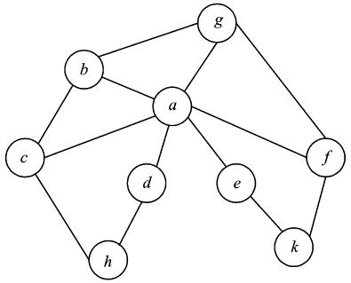
求从顶点V到顶点s的简单路径
数据结构
Data Structures
例如：求从顶点 b 到顶点 k 的一条简单路径。
从顶点 b 出发进行深度优先搜索遍历。
假设找到的第一个邻接点是c，
则可能得到的结点访问序列为:
b c h d a e k
• 假设找到的第一个邻接点是a，
则可能得到的结点访问序列为:
b a d h c e k f g
该访问序列不存在从顶点b到顶
点k的简单路径。

Slide 80
结论
数据结构
Data Structures
1. 从顶点 v 到顶点 s ,若存在路径，则从顶点v 出发进行深度优先搜索，必能搜索到顶点 s 。
2. 遍历过程中搜索到的顶点不一定是路径上的顶点。
3. 由它出发进行的深度优先遍历已经完成的顶点不是路径上的顶点。
程序：教材P180。

Slide 81
图的点着色问题（不讲）
数据结构
Data Structures
问题描述：如果要给一幅地图着色时，具有公共边界的两个区域要涂上不同的颜色。要确保两个相邻的区域永远没有相同的颜色，一种方法是对每个区域使用不同的颜色，不过这是一种低效的方法，而且在具有许多区域的地图上，可能难以区分相似的颜色。替代的方法是尽量使用不多的颜色来填充地图。于是，提出这样的问题，给一幅地图着色需要的最小颜色数目是多少？
如果把地图的每个区域都表示成一个顶点，若两个顶点所表示的区域具有公共边界，则用边连接这两个顶点，因此给地图填充颜色的问题变转化为图的点着色问题了。
对简单图G的每个顶点涂上一种颜色，使相邻的顶点涂不同的颜色，称为对图G的一种点着色。若能用k种颜色给G点着色，就称G是k点可着色的。若G是k点可着色的，但不是k-1点可着色的，就称G的点色数为k。

Slide 82
图的点着色问题
数据结构
Data Structures
解决方法：图的点着色问题的解决，在这儿需要借助广度优先搜索遍历的方法。首先，计算出图中每个顶点的度，并以度递减的顺序列出顶点序列v1，v2，„，vn，使得d(v1)≥d(v2)≥„≥d(vn)。把颜色1指定给v1和序列中与v1不相邻的下一个顶点（若存在这样的顶点），并且继续指定给每个在序列中与已经指定了颜色1的顶点不相邻的顶点。然后把颜色2指定给序列中还没有着色的第一个顶点，并继续把颜色2指定给那些在序列中还没有着色且与已经指定了颜色2的顶点不相邻的顶点。若还有未着色的顶点，则指定颜色3给序列中还没有着色的第一个顶点，并继续把颜色3指定给那些在序列中还没有着色且与已经指定了颜色3的顶点不相邻的顶点。继续这个过程，直至所有的顶点都有着色为止。

Slide 83
5.3.3 图的连通性
数据结构
Data Structures
如果G是无向图，对于连通图，从图中任一顶点出发，通过调用DFS或者BFS，可访问到图中所有顶点。因此，可通过此种方法检查是否有未被访问的顶点，从而判断图G的连通性。对于非连通图，其连通分量可以通过还未被访问的顶点v反复调用DFS(v)或者BFS(v)来得到，每次从新的起点v出发搜索得到的顶点访问序列恰为其各个连通分量中的顶点集，这些顶点集分别加上原图中所有关联这些顶点的边，便构成了非连通图的各个连通分量。
生成树：如果G是无向连通图，显然，从图中任一顶点出发遍历图时，遍历过程中经过的所有的边和图G中所有顶点一起构成连通图G的极小连通子图。
深度优先生成树：由深度优先搜索得到的生成树。
广度优先生成树：由广度优先搜索得到的生成树。

Slide 84
5.4 最小生成树的性质
数据结构
Data Structures
问题：假设要在 n 个城市之间建立通讯联络网，则连通 n 个城市只需要修建 n-1条线路，如何在最节省经费的前提下建立这个通讯网？
该问题等价于：构造网的一棵最小生成树，即：在 e 条带权的边中选取 n-1 条边（不构成回路），使“权值之和”为最小。
两种算法：
算法一：Prim（普里姆）算法
算法二：Kruskal（克鲁斯卡尔）算法

Slide 85
最小生成树的性质
数据结构
Data Structures
MST 性质：设G=(V, E)是一个连通网，U 是顶点集V 的一个非空子集。若(u, v)是具有最小权值的边，其中u U，v V-U，则必存在一棵包含边(u, v)的最小生成树。

Slide 86
Prim算法
数据结构
Data Structures
基本思想：
取图中任意一个顶点 v 作为生成树的根，之后往生成树上添加新的顶点 w。在添加的顶点 w 和已经在生成树上的顶点v 之间必定存在一条边，并且该边的权值在所有连通顶点 v 和 w 之间的边中取值最小。之后继续往生成树上添加边，直至生成树上含有 n-1 条边为止。

Slide 87
Prim算法
数据结构
Data Structures
处理过程：
一般情况下所添加的顶点应满足下列在生成树的构造过程中，图中 n 个顶点分属两个集合：已落在生成树上的顶点集 U 和尚未落在生成树上的顶点集V-U ，则应在所有连通U中顶点和V-U中顶点的边中选取权值最小的边。

Slide 88
例如：
数据结构
Data Structures
19
a
a
b
b
5
5
12
14
14
c
c
7
18
e
e
8
16
8
16
3
3
g
g
d
d
所得生成树权值和
21
27
21
f
= 14+8+3+5+16+21 = 67
f

Slide 89
Prim算法程序实现
数据结构
Data Structures
设两个辅助数组U 和lowcost，数组U 用于记录形成最小生成树过程中集合U 的顶点，数组lowcost 用于记录集合U 中每个顶点在加入集合U 时所关联的最小代价的边的权值（此时该边两个顶点中的一个在集合U 中，另一个在集合V-U 中）。

Slide 90
Prim算法程序实现
数据结构
Data Structures
// 返回给定数组中，非0 最小元素的下标值
int Minimum(int arr[], int n)
{
int i;
int min=0;
for(i=1; i<n; i++) {
if(arr[i]>0) {
min=i;
break;
}
}
for(i=min; i<n; i++) {
if(arr[i]>0 && arr[i]<arr[min])
min=i;
}
return min;
}

Slide 91
Prim算法程序实现
数据结构
Data Structures
// Prim算法，从第0个顶点出发,计算并打印网g的最小生成树
template <class VertexType>
void Prim(ALGraph<VertexType>& g)
{
if(g.GetNumVertices()==0) {
cout<<"图中无顶点!"<<endl;
return;
}
int i, j, k=0;//从第K个顶点出发
VertexType vex;
EdgeNode *edge=NULL;
int *lowcost=new int[g.GetNumVertices()];
VertexType *U=new VertexType[g.GetNumVertices()];

Slide 92
Prim算法程序实现
数据结构
Data Structures
for(i=0; i<g.GetNumVertices(); i++)
lowcost[i]=INT_MAX;
for(i=0; i<g.GetNumVertices(); i++){
if(i!=k && g.GetEdge(k, i, edge)){
//此处可见，对于该类问题，图的存贮以邻接矩阵为好
lowcost[i]=edge->weight;
g.GetVertex(k, U[i]); //首先，在顶点集U中加入位序为0的顶点
}
}
g.GetVertex(k, U[k]);
lowcost[k]=0;

Slide 93
Prim算法程序实现
数据结构
Data Structures
for(i=1; i<g.GetNumVertices(); i++){
k=Minimum(lowcost, g.GetNumVertices());
g.GetVertex(k,vex);
cout<<U[k]<<" --> "<<vex<<" : "<<lowcost[k]<<endl;
lowcost[k]=0;
for(j=0; j<g.GetNumVertices(); j++){
if(g.GetEdge(k, j, edge) && edge->weight<lowcost[j]){
lowcost[j]=edge->weight;
g.GetVertex(k, U[j]);
}
}
}
delete[] lowcost;
delete[] U;
}

Slide 94
DeleteVertex函数（续 2 ）
数据结构
Data Structures
a
19
5
a
b
b
14
12
c
7
c
18
e
8
3
16
e
d
d
g
g
21
27
f
f
a
a
e
d
c
d
e
a
d
e
19
14
18
5
21
16
12
7
3
5
3
8
14
21
16
8

Slide 95
Kruskal算法的基本思想
数据结构
Data Structures
考虑问题的出发点: 为使生成树上边的权值之和达到最小，则应使生成树中每一条边的权值尽可能地小。
具体做法：设G =(V，E)是一个连通网，网中共有n个顶点。最小生成树的初始状态为只有n个顶点而无边的非连通图T=(V,{})，图中每个顶点自成一个连通分量。在E中选择代价最小的边，若该边依附的顶点落在T中不同的连通分量上，则将此边加入到T中，否则舍去此边而选择下一条代价最小的边，直至T中所有顶点都在同一连通分量上为止。

Slide 96
例如：
数据结构
Data Structures
19
19
a
a
b
b
5
5
12
12
14
14
c
c
7
7
18
18
e
e
16
16
8
8
3
3
g
g
d
d
21
27
21
f
f

Slide 97
两种算法比较啊
数据结构
Data Structures
算法名 | 普里姆算法 | 克鲁斯卡尔算法
时间复杂度 | O(n²) | O(eloge)
适用范围 | 稠密图 | 稀疏图

Slide 98
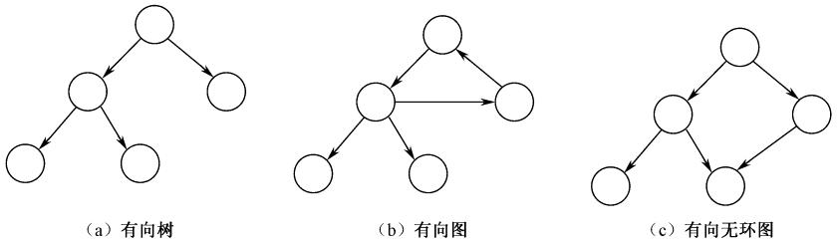
有向无环图——图在工程活动管理中的应用
数据结构
Data Structures
假设以有向图表示一个工程的施工图或程序的数据流图，则图中不允许出现回路。
一个无环的有向图叫有向无环图（Directed Acyclic Graph），简称DAG
有向树、有向图、有向无环图的区别

Slide 99
5.5.2 拓扑排序（AOV网）
数据结构
Data Structures
检查有向图中是否存在回路的方法之一，是对有向图进行拓扑排序。
拓扑序列
对有向图进行如下操作：按照有向图给出的次序关系，将图中顶点排成一个线性序列，对于有向图中没有限定次序关系的顶点，则可以人为加上任意的次序关系。由此所得顶点的线性序列称之为拓扑序列。
什么叫拓扑排序？
求拓扑序列的操作称为拓扑排序。

Slide 100
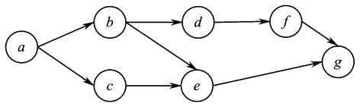
如何进行拓扑排序
数据结构
Data Structures
1、从有向图中选取一个没有前驱的顶点，并输出之；
2、从有向图中删去此顶点以及所有以它为尾的弧；
重复上述两步，直至图空，或者图不空但找不到无前驱的顶点为止。
例：可求得拓扑序列：
{a, b, d, f, c, e, g}
和{a, b, c, d, e, f, g}，
还有其他的序列。
在算法中需要用定量的描述替代定性的概念
没有前驱的顶点 ==== 入度为零的顶点
删除顶点及以它为尾的弧 ==== 弧头顶点的入度减1
为了方便找到尚未输出的无前驱顶点，而且为了避免每次选入度为0的顶点时扫描整个存储空间，可设一个栈或队列暂存所有入度为0的顶点。

Slide 101
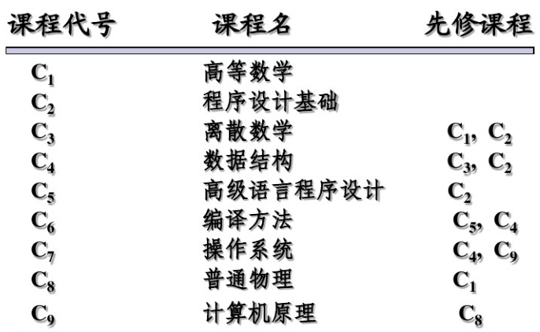
拓扑排序应用
数据结构
Data Structures

Slide 102
拓扑排序算法
数据结构
Data Structures
// 对图g中的各顶点求入度，存入inArr
Template <class VertexType>
void FindInDegree( ALGraph<VertexType>& g, int inArr[])
{
int i,v;
for(i=0; i<g.GetNumVertices(); i++)
inArr[i]=0;
for(i=0; i<g.GetNumVertices(); i++){
v=g.GetFirstAdjVex(i);
while(v!=-1){
inArr[v]++;
v=g.GetNextAdjVex(i,v);
}
}
}

Slide 103
拓扑排序算法（续 1 ）
数据结构
Data Structures
// 拓扑排序。若有向图g中无回路，此函数通过topoArr返回一个顶点序号的拓
//扑序列，并返回true；否则返回false。toppArr存放拓扑次序
template<class VertexType>
bool TopologicalSort(ALGraph<VertexType>& g, int* topoArr)
{
queue<int> q; // 存放度为0的顶点的序号
VertexType vex;
int count=0;
int i;
int w;
int* inDegree=new int[g.GetNumVertices()]; // 存放顶点的入度
FindInDegree(g, inDegree); // 计算所有顶点的入度
for(i=0; i<g.GetNumVertices(); i++) // 入度为0的顶点进队列
if(inDegree[i]==0)
q.push(i);
i=0;

Slide 104
拓扑排序算法（续 2）
数据结构
Data Structures
while( !q.empty()){
topoArr[i++]=q.front();
for(w=g.GetFirstAdjVex(q.front());
w!=-1; w=g.GetNextAdjVex(q.front(),w)){
if(--inDegree[w]==0)
q.push(w);
}
q.pop();
count++;
}
delete[] inDegree;
return count==g.GetNumVertices();
}

Slide 105
5.5.3 关键路径（AOE网）
数据结构
Data Structures
问题：
假设以有向网表示一个施工流图，弧上的权值表示完成该项子工程所需时间。
问：哪些子工程项是“关键工程”？
即：影响整个工程的完成期限的子工程项。

Slide 106
关键路径
数据结构
Data Structures
整个工程完成的时间为：从有向图的源点到汇点的最长路径。
“关键活动”指的是：该弧上的权值增加 将使有向图上的最长路径的长度增加。
汇点
6
b
g
2
6
1
1
8
a
e
k
4
7
1
7
4
4
源点
5
c
h
4
2
d
f

Slide 107
如何求关键活动？
数据结构
Data Structures
首先介绍一组相关概念
路径长度：路径上所有活动的持续时间之和。
事件的最早发生时间：从源点到顶点vj 的最长路径长度称为事件vj 的最早发生时间， 通常用ve( j)表示。
活动的最早开始时间：事件vj 的最早发生时间决定了所有以vj 为尾的弧表示的活动的最早开始时间，通常用e(i)表示活动（弧）ai 的最早开始时间。
事件的最迟发生时间：在不推迟整个工程完成的前提下，事件vj 允许的最迟发生时间通常用vl(j)表示。
活动的最迟开始时间：在不推迟整个工程完成的前提下，活动ai 最迟必须开始进行的时间。通常用l(i)表示活动（弧）ai 的最迟开始时间。

Slide 108
如何求关键活动？（续 1）
数据结构
Data Structures
完成活动的时间余量：l(i)- e(i)。
关键路径：从源点到汇点的路径长度最长的路径。
关键活动：关键路径上的活动。其特点是e(i)=l(i)。
如何求关键活动？找关键活动就是要找e(i)=l(i)的活动。

Slide 109
如何求关键活动（续 2）
数据结构
Data Structures
事件发生时间的计算公式：
ve(源点)=0
ve(k)=Max{ve(j)+dut(<j,k>)}（j T，其中T 是以顶点k 为弧
头的顶点的集合） 
vl(汇点)=ve(汇点)
vl(j)=Min{vl(k) –dut(<j,k>)}（k S，其中S 是以顶点j 为弧
尾的顶点的集合） 

Slide 110
如何求关键活动（续 3）
数据结构
Data Structures
求关键路径的算法为：
1、建立AOE 网的存储结构。
2、从源点v1 出发，令ve(v₁ )=0，按拓扑序列求得其余各顶点的最早发生时间，即ve(k)=Max{ve(j)+dut(<j,k>)}，j T，其中T 是以顶点k 为弧头的顶点的集合。如果得到的拓扑序列中顶点的个数小于网中顶点个数n，则说明网中有环，不能求出关键路径，算法结束。 
3、从汇点vn 出发，令vl(n)=ve(n)，按逆拓扑有序求其余各顶点的最晚发生时间，即 vl(j)=Min{vl(k) –dut(<j,k>)}，k S，其中S 是以顶点j 为弧尾的顶点的集合。 
4、求每项活动ai=<j,k>（1≤i≤m）的最早开始时间e(i)=ve(j)和最晚开始时间
l(i)=vl(k) – dut(<j,k>)，若某条弧满足e(i)=l(i)，则它是关键活动。 

Slide 111
如何求关键活动？（续 4 ）
数据结构
Data Structures
把各个顶点的最早发生时间和最迟发生时间列成表：
 | a | b | c | d | e | f | g | h | k
ve | 0 | 6 | 4 | 5 | 7 | 7 | 15 | 14 | 18
vl | 0 | 6 | 6 | 8 | 7 | 10 | 16 | 14 | 18
6
b
1
g
2
8
a
e
k
4
7
1
4
AOE网
5
c
h
4
2
d
f

Slide 112
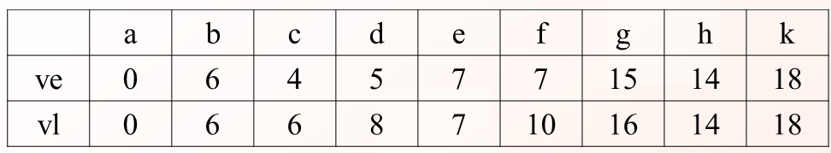
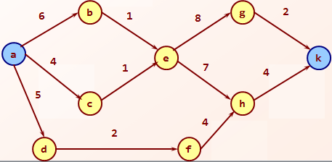
拓扑排序算法（续 2）
数据结构
Data Structures
把各项活动的最早开始时间和最迟开始时间也列成表：
 | ab | ac | ad | be | ce | df | eg | eh | fh | gk | hk
权值 | 6 | 4 | 5 | 1 | 1 | 2 | 8 | 7 | 4 | 2 | 4
e | 0 | 0 | 0 | 6 | 4 | 5 | 7 | 7 | 7 | 15 | 14
l | 0 | 2 | 3 | 6 | 6 | 8 | 8 | 7 | 10 | 16 | 14
结果 | √ |  |  | √ |  |  |  | √ |  |  | √
求出AOE 网中所有关键活动后，只要删去AOE 网中所有的非关键活动，可得到AOE网的关键路径。
这时从源点到汇点的所有路径都是关键路径。此例关键路径为 a，b，e，h，k
一个AOE 网的关键路径可能不止一条。

Slide 113
算法的实现要点
数据结构
Data Structures
求ve的顺序应该是按拓扑有序的次序；
求vl的顺序应该是按拓扑逆序的次序；
因为拓扑逆序序列即为拓扑有序序列的逆序列，因此应该在拓扑排序的过程中，另设一个“栈”记下拓扑有序序列。

Slide 114
关键路径算法
数据结构
Data Structures
// 打印有向网g 的关键路径
template<class VertexType>
void PrintCriticalPath( ALGraph<VertexType>& g)
{
int i, j;
VertexType vex, start, end;
int w;
EdgeNode* edge;
int *ve;
int *vl;
int *pArr=new int[g.GetNumVertices()];
if(!TopologicalSort(g, pArr)){
cout<<"Graph has a circle!"<<endl;
delete[] pArr;
return;
}

Slide 115
关键路径算法（续 1）
数据结构
Data Structures
ve=new int[g.GetNumVertices()];
vl=new int[g.GetNumVertices()];
for(i=0; i<g.GetNumVertices(); i++)
ve[i]=0;
for(i=0; i<g.GetNumVertices(); i++){
for(w=g.GetFirstAdjVex(pArr[i]);w!=-1;
w=g.GetNextAdjVex(pArr[i], w)){
g.GetEdge(pArr[i], w, edge);
ve[w]=max(ve[w], ve[pArr[i]]+edge->weight);
}
}
for( i=0; i<g.GetNumVertices(); i++)
vl[i]=ve[g.GetNumVertices()-1];

Slide 116
关键路径算法（续 2）
数据结构
Data Structures
for(i=g.GetNumVertices()-1; i>=0; i--){
for(w=g.GetFirstAdjVex(pArr[i]);w!=-1;
w=g.GetNextAdjVex(pArr[i],w)){
g.GetEdge(pArr[i], w, edge);
vl[pArr[i]]=min(vl[pArr[i]], vl[w]-edge->weight);
}
}
cout<<"| 起点 | 终点 | 最早开始时间 | 最迟完成时间
| 差值 | 备注 |"<<endl;
for(i=0, j=0; i<g.GetNumVertices(); i++){
for(w=g.GetFirstAdjVex(i); w!=-1;
w=g.GetNextAdjVex(i, w), j++){
g.GetEdge(i, w, edge);
g.GetVertex(i, start);
g.GetVertex(w, end);

Slide 117
关键路径算法（续 3）
数据结构
Data Structures
cout<<setiosflags(ios::right)
<<setw(6)<<start
<<setw(9)<<end
<<setw(14)<<ve[i]
<<setw(19)<<vl[w]
<<setw(14)<<edge->weight
<<setw(12)<<(ve[i]==vl[w]-edge->weight?
"关键路径":"")<< endl;
}
}
delete[] ve;
delete[] vl;
delete[] pArr;
}

Slide 118
5.6 最短路径
数据结构
Data Structures
在有向网中经常遇见的问题有判定图中两点间是否有通路或者哪条路径最短。
本节主要讨论两类问题：
从一个顶点到其他顶点间的最短路径；
每一对顶点间的最短路径。

Slide 119
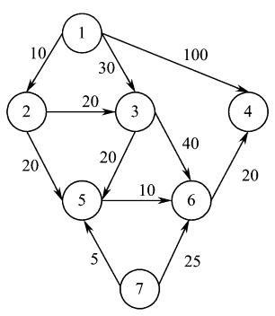
5.6.1 单源最短路径
数据结构
Data Structures
单源最短路径是指给定有向网和源点，求从源点到网中其余各顶点的最短路径。
例右边的有向图中，若求顶点1到其余各顶点的最短路径如下表所示。
源点 | 终点 | 最短路径 | 最短路径长度 | 长度次序
1 | 2 | (1, 2) | 10 | 1
 | 3 | (1, 3) | 30 | 2
 | 4 | (1, 2, 5, 6, 4) | 60 | 5
 | 5 | (1, 2, 5) | 30 | 3
 | 6 | (1, 2, 5, 6) | 40 | 4
 | 7 | 无 | ∞ | 6

Slide 120
单源最短路径
数据结构
Data Structures
这些最短路径的特点：
在这些最短路径中，长度最短的这条路径上必定只有一条弧，且它的权值是从源点出发的所有弧上权的最小值。
第二条长度次短的最短路径只可能有两种情况：或者只含一条从源点出发的弧，且弧上的权值大于已求得最短路径的那条弧的权值，但小于其他从源点出发的弧上的权值；或者是一条只经过已求得最短路径的顶点，最后到达终点的路径。

Slide 121
Dijkstra算法
数据结构
Data Structures
为了求得最短路径，荷兰籍计算机科学家Dijkstra提出一个按路径长度递增次序产生最短路径的想法，称之为Dijkstra单源最短路径算法。其思想如下：
（1）求第一条长度最短路径
引进一个路径数组D，它的每个分量D[i]表示当前所找到的从源点v到每个终点的最短路径长度。其初态为：如果从v到vi有弧，则D[i]为弧上的权值，否则设D[i]为∞。显然，长度为D[j]=Min{D[i]|vi∈V}的路径就是从源点v 出发的一条最短路径，此路径为(v, vj)。
（2）求下一条长度次最短路径
假设该次最短路径的终点是vk，这条路径或是(v,vk)，或是(v, vj, vk)，即每当求出一条从v0到某个顶点的最短路径后，我们会用它来修正那些尚不是最短路径的路径；它的长度或是弧<v, vk>的权值，或是D[j]+弧< vj,vk>的权值。

Slide 122
Dijkstra算法
数据结构
Data Structures
再设一个集合S 用于存放当前已找出的各条最短路径的终点，即若v S，则表示源点到v 的最短路径已被求出。
下一条长度次最短路径长度必是D[j]=Min{ D[i]|vi V-S}。其中，D[i]或是弧<v, vi>的权值，或是D[k](vk S)+弧<vk, vi>的权值。
在具体实现Dijkstra 算法时，可设计一个结构体TableEntry
struct TableEntry
{
bool known; //标识该顶点是否已经在集合S中
int dist; //是源点到该顶点的最短路径长度
int preVertex; //该顶点的前驱路径的终点编号
};

Slide 123
7.6.1 从某个源点到其余顶点的最短路径
数据结构
Data Structures
⑴ 写出该有向网的邻接矩阵
v₀
v₁
v₂
v₃
v₄
v₅
v₀
100
v₅
v₁
60
v₀
30
v₄
v₂
10
10
v₃
v₁
v₄
50
v₃
5
v₂
v₅
⑵ 由邻接矩阵可知，v₀到v₂、v₄、v₅有弧，所以有路径；但是v₀到v₁、v₃尚无路径。
 | v₁ | v₂ | v₃ | v₄ | v₅
当前路径长度 | ∞ | 10 | ∞ | 30 | 100
当前路径 |  | (v₀, v₂) |  | (v₀, v₄) | (v₀, v₅)

Slide 124
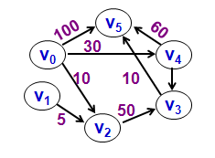
7.6.1 从某个源点到其余顶点的最短路径
数据结构
Data Structures
⑶ 从这些路径中选取长度最小的路径，可以证明，这就是第1短的最短路径。因此，(v₀，v₂)是第1短的最短路径，其终点是v₂，长度为10。
⑷利用刚刚求出的最短路径(v₀，v₂)修正那些尚不是最短路径的路径。
 | v₁ | v₂ | v₃ | v₄ | v₅
当前路径长度 | ∞ | 10 | ∞ | 30 | 100
当前路径 |  | (v₀, v₂) |  | (v₀, v₄) | (v₀, v₅)
∞
(v₀, v₂)
60
(v₀,v₂,v₃)
30
(v₀, v₄)
100
(v₀, v₅)
对于目前尚无路径的顶点，看看经过终点是v₂的最短路径能否到达这些顶点。
对于有路径的顶点，看经过终点是v₂的最短路径有没有到达这些顶点更短的路径。

Slide 125
7.6.1 从某个源点到其余顶点的最短路径
数据结构
Data Structures
⑸从这些路径中选取长度最小的路径，可以证明，这就是第2短的最短路径。因此，(v₀，v₄)是第2短的最短路径，其终点是v₄，长度为30。
20
⑹利用刚刚求出的最短路径(v₀，v₄)修正那些尚不是最短路径的路径。
 | v₁ | v₂ | v₃ | v₄ | v₅
当前路径长度 | ∞ | 10 | ∞ | 30 | 100
当前路径 |  | (v₀, v₂) |  | (v₀, v₄) | (v₀, v₅)
∞
(v₀, v₂)
60
(v₀,v₂,v₃)
30
(v₀, v₄)
100
(v₀, v₅)
∞
(v₀, v₄)
50
(v₀,v₄,v₃)
90
(v₀,v₄,v₅)

Slide 126
7.6.1 从某个源点到其余顶点的最短路径
数据结构
Data Structures
⑺从这些路径中选取长度最小的路径，因此，(v₀，v₄，v₃)是第3短的最短路径，其终点是v₃，长度为50。
20
⑻利用刚刚求出的最短路径(v₀，v₄，v₃)修正那些尚不是最短路径的路径。
 | v₁ | v₂ | v₃ | v₄ | v₅
当前路径长度 | ∞ | 10 | ∞ | 30 | 100
当前路径 |  | (v₀, v₂) |  | (v₀, v₄) | (v₀, v₅)
∞
(v₀, v₂)
60
(v₀,v₂,v₃)
30
(v₀, v₄)
100
(v₀, v₅)
∞
(v₀, v₄)
50
(v₀,v₄,v₃)
90
(v₀,v₅,v₃)
∞
(v₀, v₄ , v₃)
60
(v₀,v₄,v₃,v₅)

Slide 127
7.6.1 从某个源点到其余顶点的最短路径
数据结构
Data Structures
⑼从这些路径中选取长度最小的路径，因此，(v₀,v₄,v₃,v₅)是第4短的最短路径，其终点是v₅，长度为60。
⑽利用刚刚求出的最短路径(v₀，v₄，v₃ ，v₅)修正那些尚不是最短路径的路径。
20
 | v₁ | v₂ | v₃ | v₄ | v₅
当前路径长度 | ∞ | 10 | ∞ | 30 | 100
当前路径 |  | (v₀, v₂) |  | (v₀, v₄) | (v₀, v₅)
∞
(v₀, v₂)
60
(v₀,v₂,v₃)
30
(v₀, v₄)
100
(v₀, v₅)
∞
(v₀, v₄)
50
(v₀,v₄,v₃)
90
(v₀,v₅,v₃)
∞
(v₀, v₄ , v₃)
60
(v₀,v₄,v₃,v₅)
说明v₀到v₁无路径
∞
(v₀, v₄ , v₃ , v₅)

Slide 128
7.6.1 从某个源点到其余顶点的最短路径
数据结构
Data Structures
v₀
v₁
v₂
v₃
v₄
v₅
v₅
v₀
100
60
v₁
v₀
30
v₄
v₂
10
10
v₁
v₃
50
v₃
v₄
5
v₂
v₅
由上述过程可以看出，Dijkstra算法是一种按路径长度递增的次序产生最短路径的方法。

Slide 129
Dijkstra算法程序实现
数据结构
Data Structures
// 返回table(长度为n) 中known 为false 且dist 最小的元素的位置
int SmallestUnknownDistIndex(TableEntry table[], int n)
{
int min=INT_MAX;
int i;
int index=-1;
for(i=0; i<n; i++){
if(table[i].known)
continue;
if(table[i].dist<min){
min=table[i].dist;
index=i;
}
}
Return index;
}

Slide 130
Dijkstra算法程序实现（续 1 ）
数据结构
Data Structures
// 用Dijkstra算法求有向图g的顶点vex到其余顶点的最短路径，返回
TableEntry类型数组
template <class VertexType>
TableEntry* ShortestPath_DIJ(ALGraph<VertexType>& g, VertexType vex)
{
int i, v, w;
int start=g.LocateVertex(vex);
EdgeNode* edge;
TableEntry* table=new TableEntry[g.GetNumVertices()];
//init table
for(i=0; i<g.GetNumVertices(); i++){
table[i].known=false;
table[i].dist=INT_MAX;
table[i].preVertex=-1;
}
table[start].dist=0;

Slide 131
Dijkstra算法程序实现（续 2 ）
数据结构
Data Structures
while(true){
v=SmallestUnknownDistIndex(table, g.GetNumVertices());
if(v==-1)
break;
table[v].known=true;
for(w=g.GetFirstAdjVex(v); w!=-1; w=g.GetNextAdjVex(v,w)){
if(!table[w].known){
g.GetEdge(v, w, edge);
if(table[v].dist+edge->weight<table[w].dist){
table[w].dist=table[v].dist+edge->weight;
table[w].preVertex=v;
}
}
}
}
return table;
}

Slide 132
5.6.2 每对顶点间的最短路径
数据结构
Data Structures
对于n个顶点的图，求每一对顶点间的最短路径，方法有二：
按Dijkstra算法，求每个顶点到其他各顶点间的最短路径，每次以一个顶点为源点，重复执行Dijkstra算法。总时间复杂度是O(n³)；
弗洛伊德（Floyd）提出来的，时间复杂度也是O(n3)，但形式上简单。

Slide 133
弗洛伊德算法
数据结构
Data Structures
基本思想：从 v_{i} 到 vj 的所有可能存在的路径中，选出一条长度最短的路径。
若<vi,vj>存在，则存在路径{vi,vj} // 路径中不含其它顶点
若<vi,v1>,<v1,vj>存在，则存在路径{vi,v1,vj}
// 路径中所含顶点序号不大于1
若{vi,…,v2}, {v2,…,vj}存在，则存在一条路径{vi, …, v2, …vj}
// 路径中所含顶点序号不大于2
…
…
依次类推，则 vi 至 vj 的最短路径应是上述这些路径中，路径长度最小者。

Slide 134
弗洛伊德算法
数据结构
Data Structures
假设A^{k}(i, j)表示顶点i到j的中间顶点序号不大于k的最短路径长度（k=1，2，„，n），那么对它做n次迭代，第n次迭代后，A^{n}(i, j)即为i到j的最短路径值，因为它中间的顶点不受限制，即允许为1～n。算法递推地产生各矩阵序列（逻辑上）：A¹, A²,…, A^{n}
其始基是A⁰=g（即图的邻接矩阵）。
设图顶点是从1起编的连续自然数，每条弧<i, j>都有一个非负的权值cost(i, j)，弧<i, j>不存在时，cost(i, j)=∞；对任意不同的顶点i和j，定义A^{k}(i, j)为顶点i到j的中间顶点序号不大于k的最短路径长度，那么
A⁰(i, j)= cost(i, j)
A^{k}(i, j)=Min{ A^{k-1}(i, j), A^{k-1}(i, k)+ A^{k-1}(k, j)} （k≥1）

Slide 135
本章小结
数据结构
Data Structures
1. 熟悉图的各种存储结构及其构造算法，了解实际问题的求解效率与采用何种存储结构和算法有密切联系。
2. 熟练掌握图的两种搜索路径的遍历：遍历的逻辑定义、深度优先搜索和广度优先搜索的算法。 在学习中应注意图的遍历算法与树的遍历算法之间的类似和差异。
3. 应用图的遍历算法求解各种简单路径问题。
4. 理解教科书中讨论的各种图的算法。

Slide 136
Thank You!

